Slide 1
Лабораторна робота №1
EDA

Slide 2
Команда
Долинний Денис (КМ-01)
Ганушке́вич Євгеній (КМ-02)
Рижко́ва Дар’я (КМ-02)
Гри́нів Юрій (КМ-02)
Голи́нський Денис (КМ-02)

Slide 3
Про датасет
Датасет створений шляхом SQL-запитів до бази даних Hotel property management systems. Дані відображають готелі у Португалії за 2015-2017 роки. Датасет має 119390 спостережень і 32 змінні.

Slide 4
Питання для дослідження
1. З якої країни люблять подорожувати, і в який саме тип готелю?
2. Для яких країн які місяці туристичні (+ прибуток (adr) від місяцю)?
3. Чи пов'язані тип відвідувачів (дорослі/(+діти)) з типом харчування?
4. Чи пов'язані тип відвідувачів (дорослі (+ діти)) з типом номеру?
5. Чи пов'язані тип відвідувачів (дорослі (+ діти)) з типом бронювання?
6. Залежність прибутку (adr) від різних факторів (booking_changes, total_of_special_requests, required_car_parking_spaces, lead_time).

Slide 5
Змінні

Slide 6
Числові змінні
lead_time (int) , stays_in_weekend_nights (int), stays_in_week_nights (int) , adults (int) , children (int), babies (int), previous_cancellations (int), previous_bookings_not_canceled (int), booking_changes (int), days_in_waiting_list (int), adr (num), required_car_parking_spaces (int), total_of_special_requests (int)

Slide 7
Факторні змінні
hotel (chr), is_canceled (int), arrival_date_year, arrival_date_month(chr), arrival_date_week_number (int), arrival_date_day_of_month (int), meal (chr), country (chr), market_segment (chr), distribution_channel (chr), is_repeated_guest (int), reserved_room_type (chr), assigned_room_type (chr), deposit_type (chr), customer_type (chr), reservation_status (chr)

Slide 8
Інші змінні
agent (chr), company (chr), reservation_status_date (chr)

Slide 9
Змінні, що використовувалися(1)
hotel (chr) - тип готелю (H1 = Resort Hotel, H2 = City Hotel).
lead_time (int) - кількість днів між бронюванням та прибуттям до готелю.
arrival_date_month(chr) - місяць прибуття.
adults (int) - кількість дорослих.
children (int) - кількість дітей.
babies (int)- кількість немовлят.
meal (chr) - тип замовленого харчування. Категорії: Undefined/SC – не подають харчування; BB – лише сніданок; HB – сніданок і ще один прийом їжі (зазвичай вечеря); FB – повне харчування (сніданок, обід і вечеря).
country (chr) - країна замовника.Закодовано в ISO 3155–3:2013 форматі.

Slide 10
Змінні, що використовувалися(2)
distribution_channel (chr)- розподіл бронювання. Категорії: “TA” – “Travel Agents”/“TO” means “Tour Operators”, “Corporate”, “Direct”, “GDS” – Global Distribution System.
reserved_room_type (chr)- код номеру, який забронювали. Замість позначення наводиться код з міркувань анонімності.
booking_changes (int) - Кількість змін/доповнень, внесених до бронювання з моменту введення бронювання до моменту заселення або скасування замовлення.
adr (num) - середня добова ставка (статистична одиниця, яка показує дохід за номер за окремий період часу). Визначається як сума всіх операцій поділена на кількість ночей.
required_car_parking_spaces (int) - кількість паркувальних місць, які забронював клієнт.
total_of_special_requests (int)- кількість спеціальних запитів клієнта (наприклад двоспальне ліжко або високий поверх)

Slide 11
Перевірка та очистка даних

Slide 12
Перевірка даних (факторні змінні)
Серед факторних змінних не було недопустимих значень.

Slide 13
Перевірка даних (числові змінні)
Для перевірки числових змінних використовувались звичайні точкові графіки та Normal Q-Q Plot. Були виявлені численні викиди у числових даних. Більшість з них скоріш за все були реальними даними, але траплялися й очевидні помилки (наприклад, спостереження, де не було жодного гостя, або спостереження, де гостей було > 20).

Slide 14
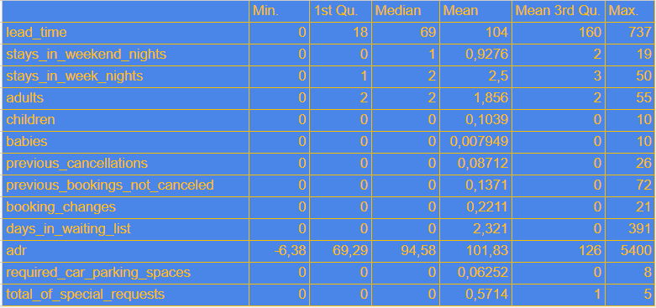
Дескриптивні характеристики

Slide 15
Дії для очистки даних(1)
Створимо нову змінну (all_guests), що включає всіх гостей.
Видалимо 180 рядків, де змінні adults, children i babies одночасно рівні 0 (тобто залишаться спостереження, де all_guests != 0).
Видалемо змінні company та agent, бо вони не несуть ніякої корисної інформації.
Додамо змінну stays_in_nights, яка показуватиме загальну кількість ночей. Бачимо 645 рядків, де stays_in_nights = 0 (тобто stays_in_weekend_nights і stays_in_week_nights одночасно дорівнюють 0). Видаляємо ці рядки.
Додамо змінну all_children, яка показуватиме загальну кількість дітей.

Slide 16
Дії для очистки даних(2)
У змінній required_car_parking_spaces є 5 значень, які більше 2. У них бачимо, що максимальна кількість людей 2. Тобто очевидна помилка. Замінимо їх на 2.
У змінній adr є 1 значення, що менше 0, та 1 значення, що більше 550 (5400). Видалемо їх, оскільки їх мало. Також видалимо ті, що більше 400 (їх 7).
У змінних babies та children сумарно 3 викиди, які ми видаляємо.Також видаляємо 16 рядків, де adults > 4.

Slide 17
Дії для очистки даних(3)
З lead_time видаляємо значення, які більше 700.
Видаляємо спостереження, де country має значення NULL.
Усі інші змінні мають не такі явні викиди (тобто ми не можемо сказати це помилки чи ні). Отже, доцільно розглядати випадки з ними і без них, і подивитися, який вони мали вплив.

Slide 18
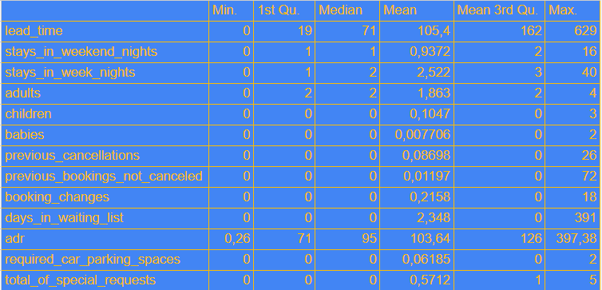
Нові дескриптивні статистики

Slide 19
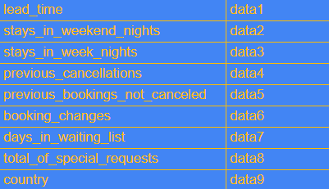
Також, у деяких стовпцях є дані, які можуть спотворювати результати, тому дослідження, у яких вони мають взяти участь, будуть використовуватися датасети без них (файл conditions.R).

Slide 20
Отриманий датасет
Отже, зміни в датасеті: 119390 → 116920 спостережень (видалили 2470 ~ 2,1%) і 32 → 33 змінні.

Slide 21
Дослідження

Slide 22
Питання 1
Питання: з якої країни люблять подорожувати, і в який саме тип готелю?
Гіпотеза: найбільш часті гості з північних країн, перевага надається City Hotel
Відповідь: ??

Slide 23
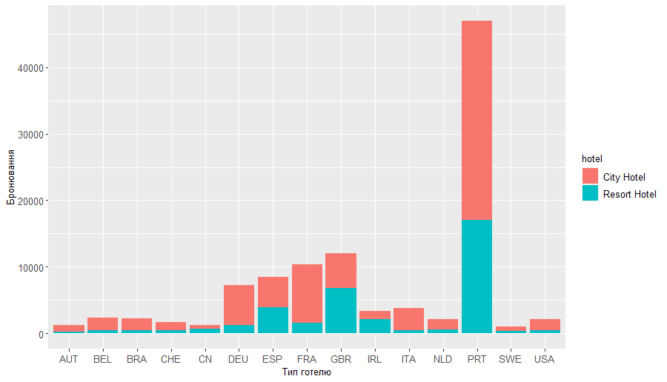

Slide 24
Як бачимо, сама Португалія має суттєву перевагу над іншими країнами, тому проведемо дослідження без неї.

Slide 25
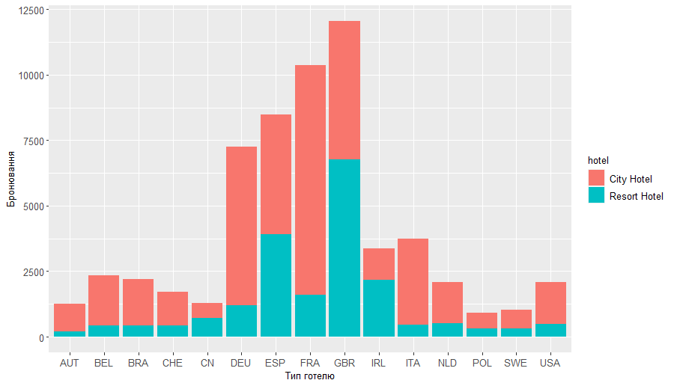
Графік з абсолютними значеннями

Slide 26
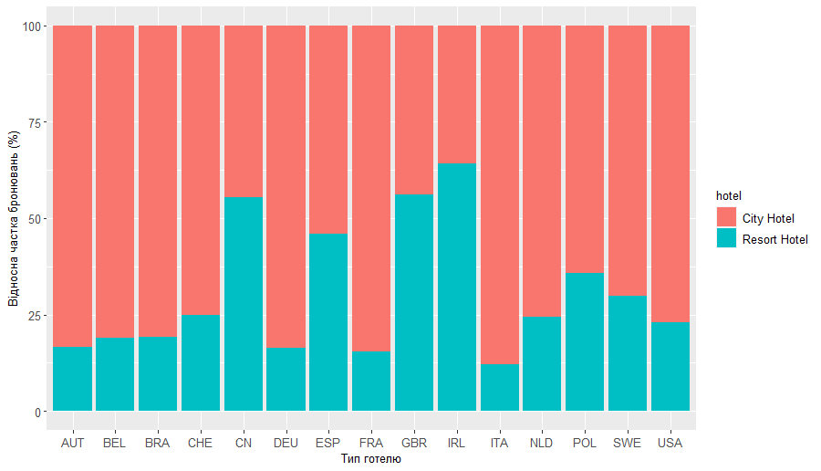
Графік з абсолютними значеннями (у %)

Slide 27
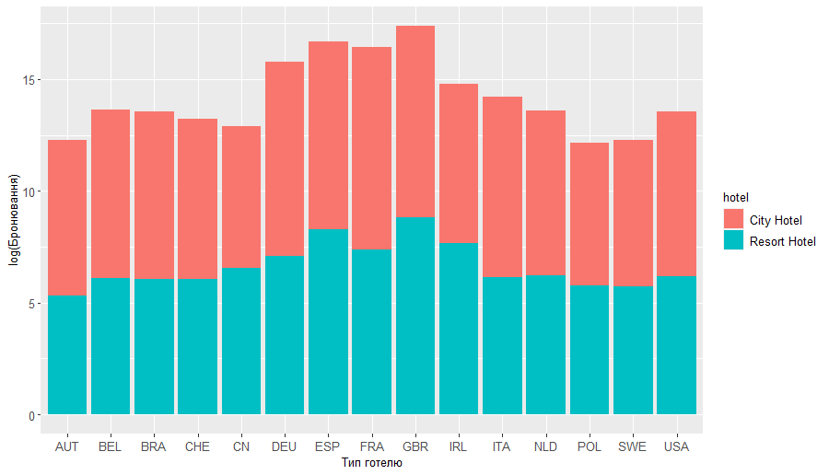
Графік після логарифмування

Slide 28
Відповідь: гіпотезу про те, що Португалія, як країна для відпочинку популярна серед північних країн спростовано. Кількість City Hotel у спостереженнях переважають над Resort Hotel приблизно в 2 рази. Але у відносних значеннях перевага в популярності City Hotel незначна.

Slide 29
Питання 2
Питання: для яких країн які місяці туристичні?
Гіпотеза: від найбільш популярних до найменш: літні, осінні, весняні, зимові місяці.
Відповідь: ??

Slide 30
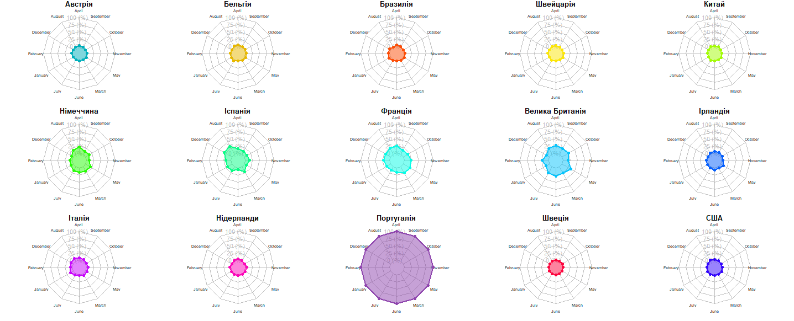

Slide 31
Як бачимо, сама Португалія має суттєву перевагу, якою спотворює дослідження, тому проведемо дослідження без неї.

Slide 32
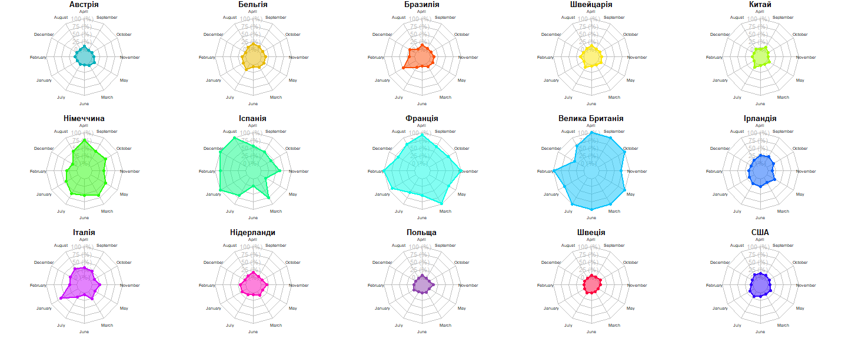

Slide 33
Відповідь: як бачимо найбільш популярні місяці - квітень, травень, червень, серпень, липень, вересень ➞ весняні, літні, осінні, зимові місяці (у звіті були приведенні більш детальні графіки). Отже, гіпотезу спростовано.

Slide 34
Питання 3
Питання: на які місяці вигідніше замовляти готель, тобто у які місяці середня ціна за ніч менша?
Гіпотеза: у холодні місяці (кінець осені - початок весни) ціни будуть нижчі
Відповідь: ??

Slide 35
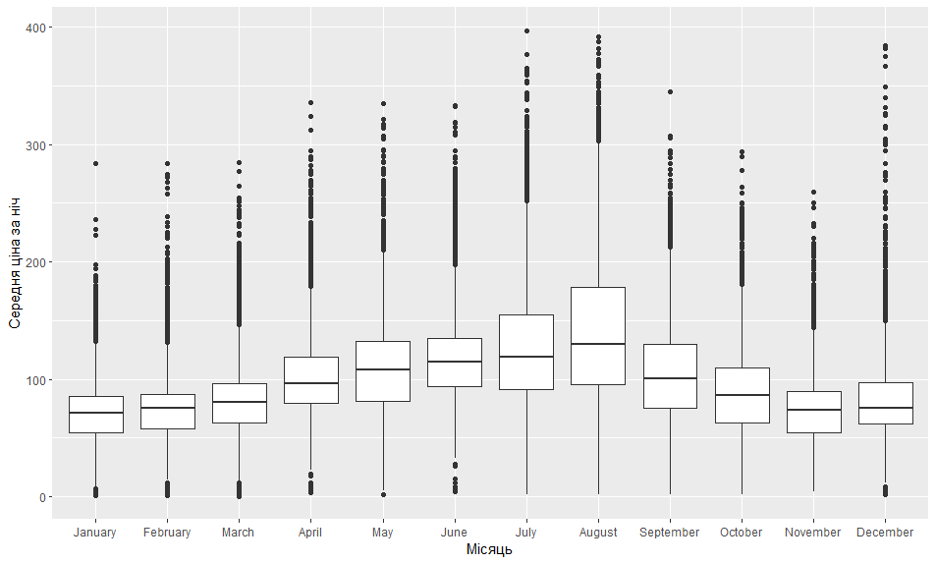
Ціни на всі готелі

Slide 36
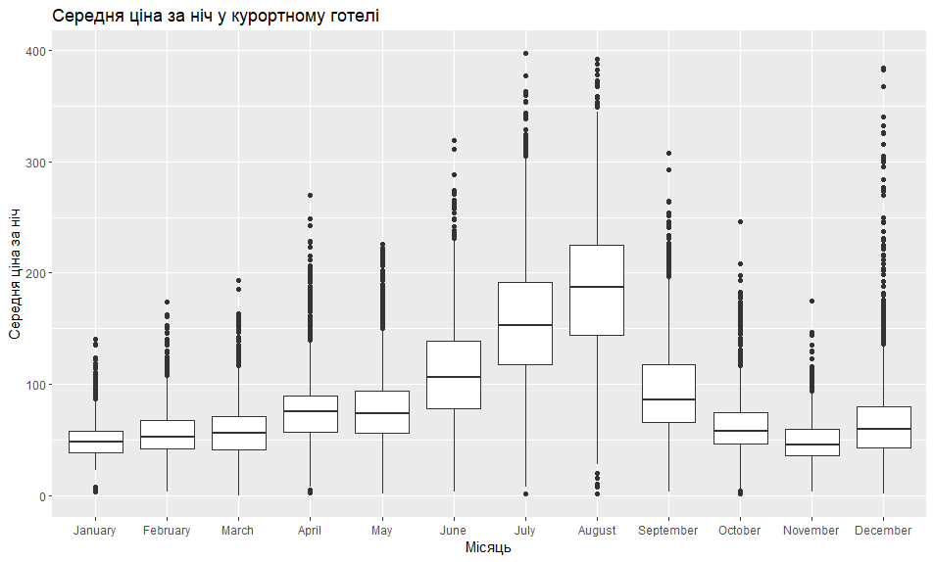

Slide 37
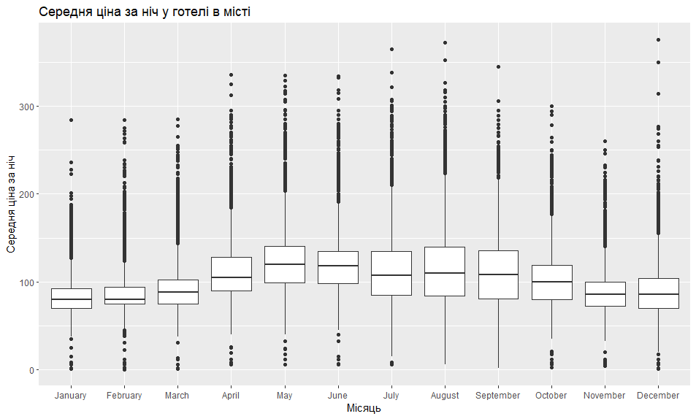

Slide 38
Відповідь: можна підтвердити гіпотезу. Середня ціна за ніч нижча у період з кінця осені до початку весни.

Slide 39
Питання 4
Питання: чи пов'язані тип відвідувачів (дорослі/(+діти)) з типом харчування?
Гіпотеза: відвідувачі з дітьми будуть замовляти готель з FB (повне харчування).
Відповідь: ??

Slide 40
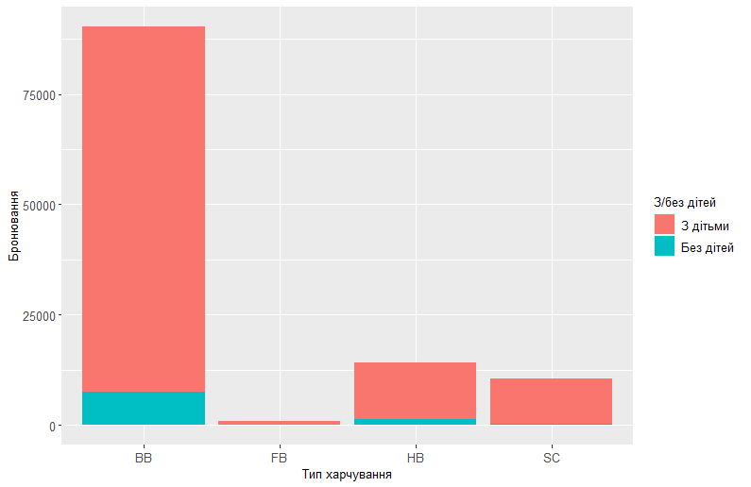
Графік з абсолютними значеннями

Slide 41
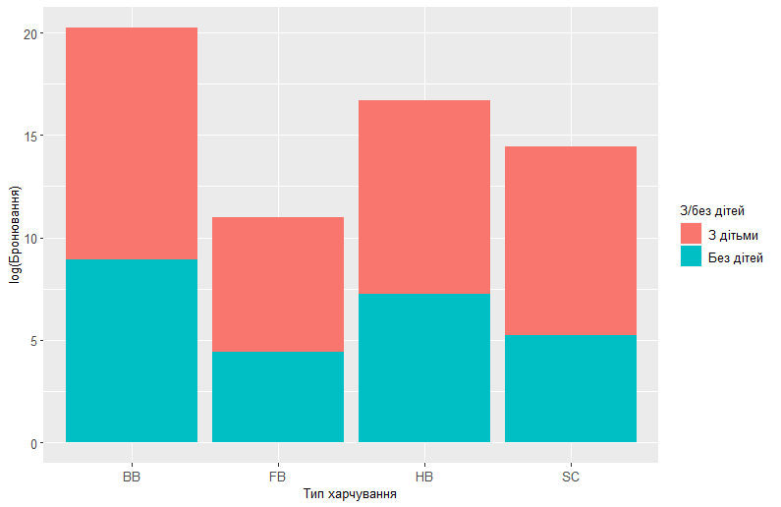
Графік після логарифмування

Slide 42
Відповідь: відвідувачі з дітьми замовляють готелі з типом харчування BB (лише сніданок). Гіпотезу спростовано.

Slide 43
Питання 5
Питання: чи пов'язані тип відвідувачів (дорослі (+ діти)) з типом номеру?
Гіпотеза: вибір типу номера не залежить від того чи є відвідувачі з дітьми, чи без них.
Відповідь: ??

Slide 44
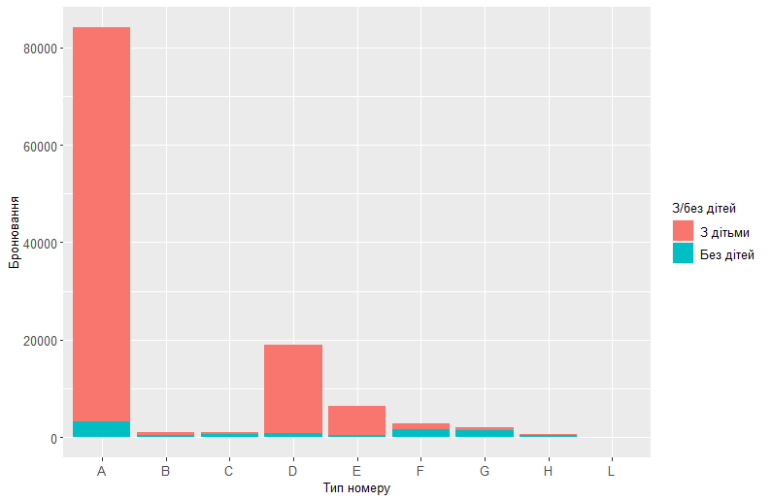
Графік з абсолютними значеннями

Slide 45
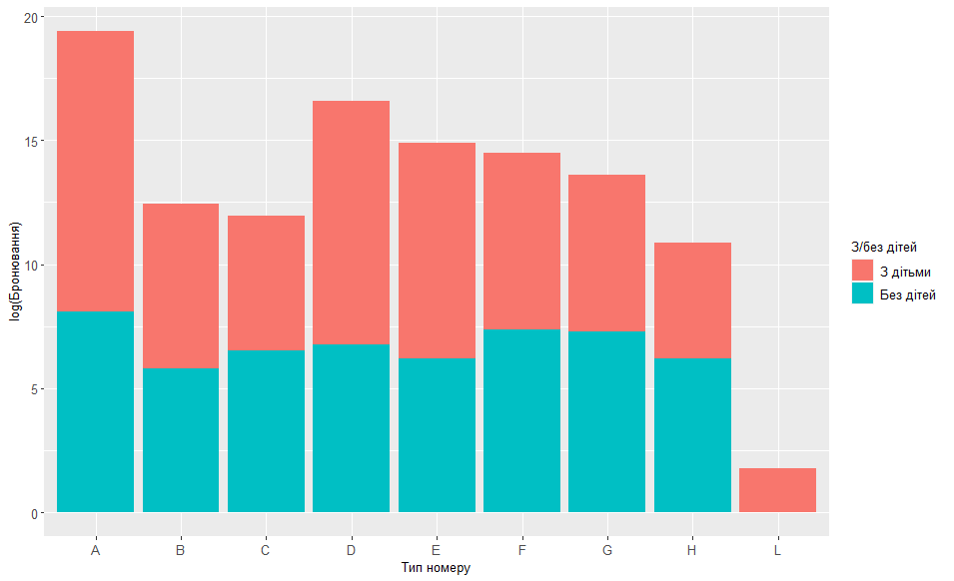
Графік після логарифмування

Slide 46
Відповідь: гіпотезу підтверджено.

Slide 47
Питання 6
Питання: чи пов'язані тип відвідувачів (дорослі (+ діти)) з типом бронювання?
Гіпотеза: відвідувачі з дітьми будуть замовляти готель через “TA” (“Travel Agents”) або “TO” (“Tour Operators”).
Відповідь: ??

Slide 48
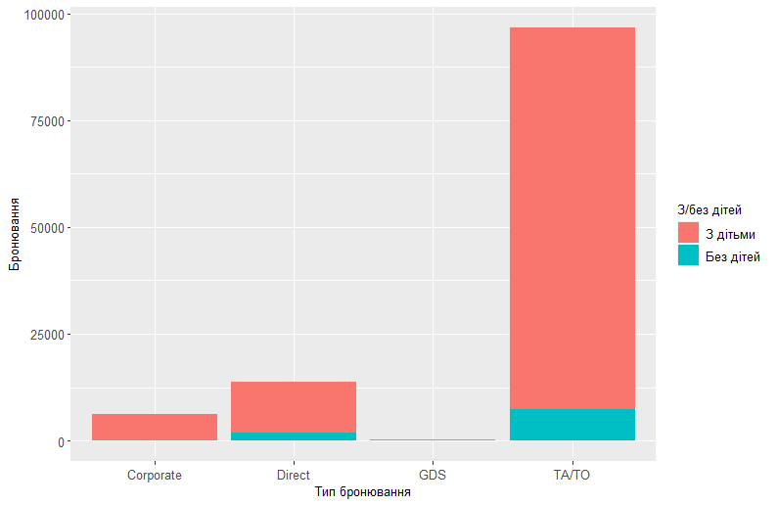
Графік з абсолютними значеннями

Slide 49
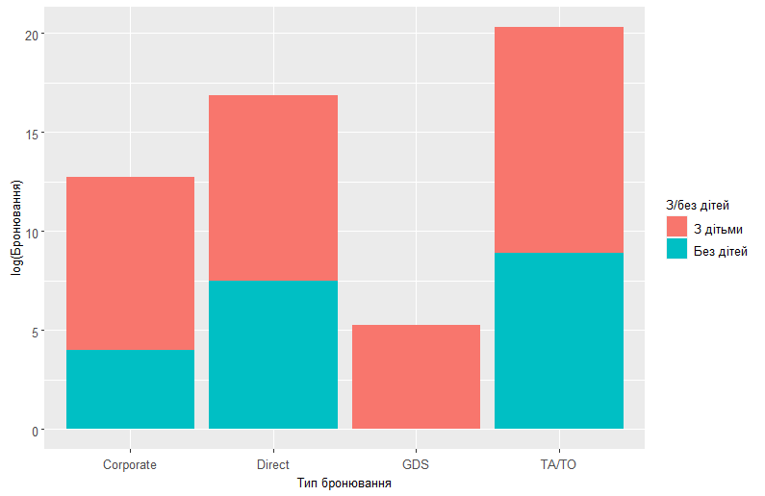
Графік після логарифмування

Slide 50
Відповідь: найбільше впливає кількість спеціальних запитів клієнта та кількість днів між бронюванням та прибуттям до готелю, інші значення менше. Отже, гіпотезу підтверджено.

Slide 51
Питання 7
Питання: залежність прибутку (adr) від різних факторів (booking_changes, total_of_special_requests, required_car_parking_spaces, lead_time).
Гіпотеза: на adr найбільше впливають: кількість спеціальних запитів клієнта (total_of_special_requests), кількість днів між бронюванням та прибуттям до готелю (lead_time); менше впливають: кількість змін/доповнень (booking_changes), кількість паркувальних місць (required_car_parking_spaces).
Відповідь: ??

Slide 52
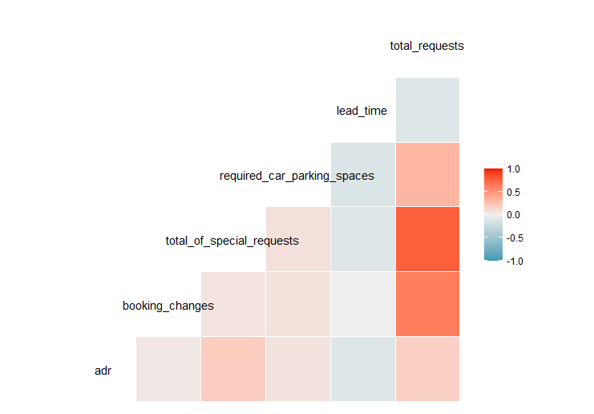

Slide 53
Як бачимо, підозрілі значення lead_time майже не впливають на дослідження.
Відповідь: найбільше впливає кількість спеціальних запитів клієнта та кількість днів між бронюванням та прибуттям до готелю, інші значення менше. Отже, гіпотезу підтверджено.

Slide 54
Висновки

Slide 55
Питання: з якої країни люблять подорожувати, і в який саме тип готелю?
Гіпотеза: найбільш часті гості з північних країн, перевага надається City Hotel
Відповідь: гіпотезу спростовано.
Питання: для яких країн які місяці туристичні?
Гіпотеза: від найбільш популярних до найменш: літні, осінні, весняні, зимові місяці
Відповідь: гіпотезу спростовано.
Питання: чи пов'язані тип відвідувачів (дорослі/(+діти)) з типом харчування?
Гіпотеза: відвідувачі з дітьми будуть замовляти готель з FB (повне харчування).
Відповідь: гіпотезу спростовано.
Питання: чи пов'язані тип відвідувачів (дорослі (+ діти)) з типом номеру?
Гіпотеза: вибір типу номера не залежить від того чи є відвідувачі з дітьми, чи без них.
Відповідь: гіпотезу підтверджено.

Slide 56
Питання: чи пов'язані тип відвідувачів (дорослі (+ діти)) з типом бронювання?
Гіпотеза: відвідувачі з дітьми будуть замовляти готель через “TA” (“Travel Agents”) або “TO” (“Tour Operators”).
Відповідь: гіпотезу підтверджено.
Питання: залежність прибутку (adr) від різних факторів (booking_changes, total_of_special_requests, required_car_parking_spaces, lead_time).
Гіпотеза: на adr найбільше впливають: кількість спеціальних запитів клієнта (total_of_special_requests), кількість днів між бронюванням та прибуттям до готелю (lead_time); менше впливають: кількість змін/доповнень (booking_changes), кількість паркувальних місць (required_car_parking_spaces).
Відповідь: гіпотезу підтверджено.

